Slide 1
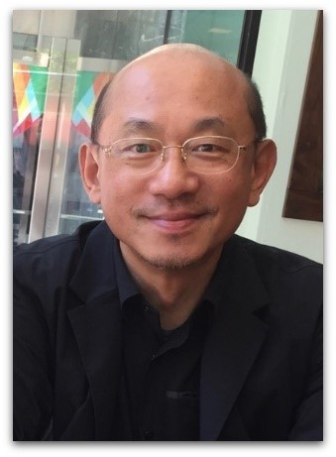


108-1「專題講座 」課程 講座主題：景觀生態規劃與療癒景觀 講 者：國立臺灣大學 園藝系系主任 張俊彥 教授
科技部人文社會科學研究中心 學術研習營
時 間：2019. 12. 16 (一) 10:10 ~ 16:00
地 點：管理學院 A301教室
科技部人文社會科學研究中心
主辦單位： 觀光暨休閒遊憩學系

